Slide 1
İskenderun Teknik Üniversitesi
SEMİNER KONUSU
Enstitü: Mühendislik ve Fen Bilimleri Enstitüsü
Anabilim Dalı: Elektrik-Elektronik Mühendisliği
Dönem: 2020-2021 Güz
Öğrenci:
Danışman:

Slide 2
İÇERİK

Slide 3
GİRİŞ

Slide 4
LİTERATÜR TARAMASI

Slide 5
SONUÇ

Slide 6
ÇALIŞMA KONUSU

Slide 7
ÇALIŞMA TAKVİMİ
ÇALIŞMA TAKVİMİ | AYLAR
 | 1 | 2 | 3 | 4 | 5 | 6 | 7 | 8 | 9 | 10 | 11 | 12

Slide 8
KAYNAKÇA

Slide 9
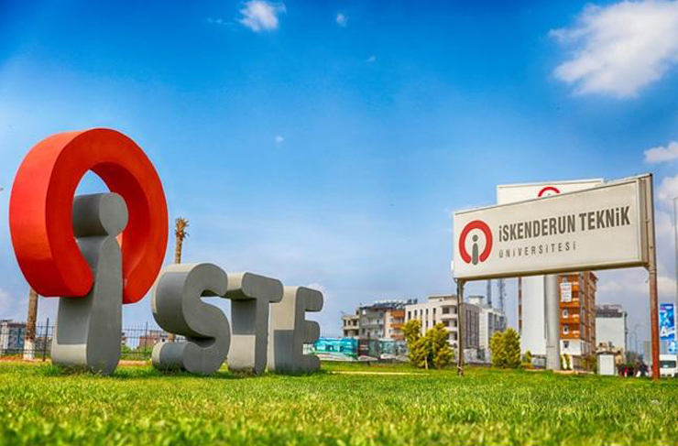
TEŞEKKÜR VE SORULAR

